Slide 1
Реєстрація в erNAU
Для того, щоб зареєструватися в інституційному репозитарії потрібно:
Зайти на сторінку репозитарію університету https://er.nau.edu.ua/
У правому верхньому куті екрана вибрати опцію ВХІД облікавий запис «Зареєструватися» з'являється діалогове вікно реєстрації (див.наступ.слайди)
У цій формі потрібно ввести адресу корпоративної електронної пошти. Після натискання кнопки «Зареєструватися» на вказану електронну адресу буде надіслано електронний лист підтвердження.
Після переходу за вказаним у листі посиланням потрібно заповнити додаткову інформацію.
Після цього можна авторизуватися в erNAU

Slide 2
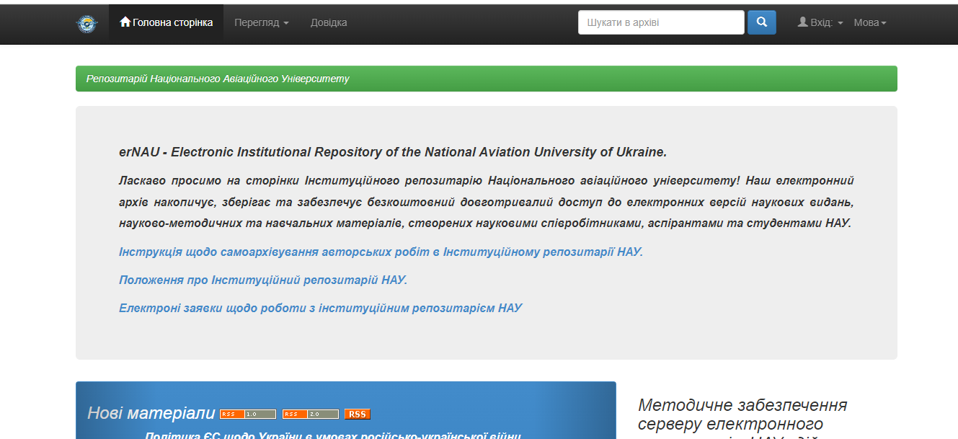
Реєстрація в erNAU

Slide 3
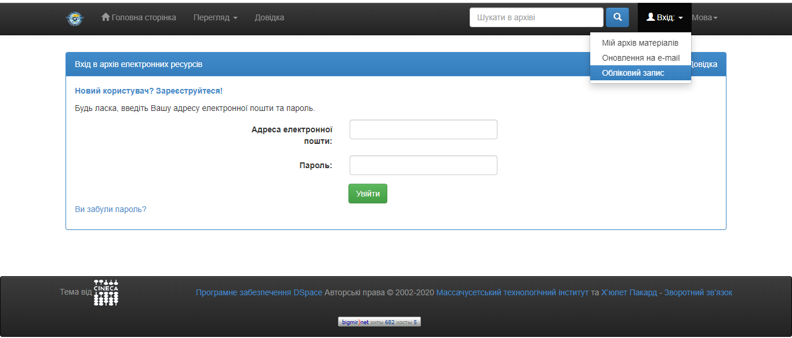
Реєстрація в erNAU

Slide 4
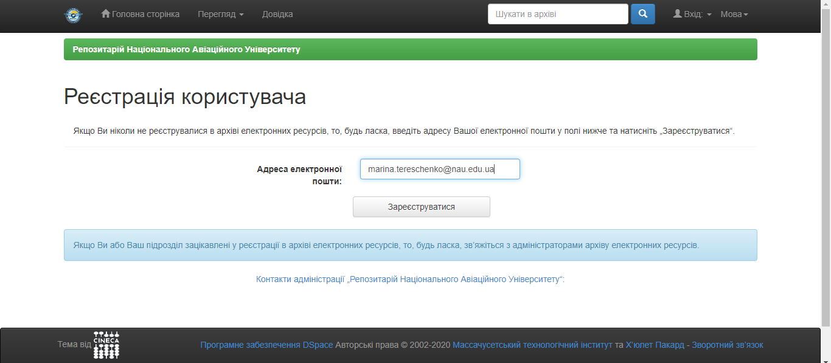
Потрібно ввести свою корпоративну адресу

Slide 5
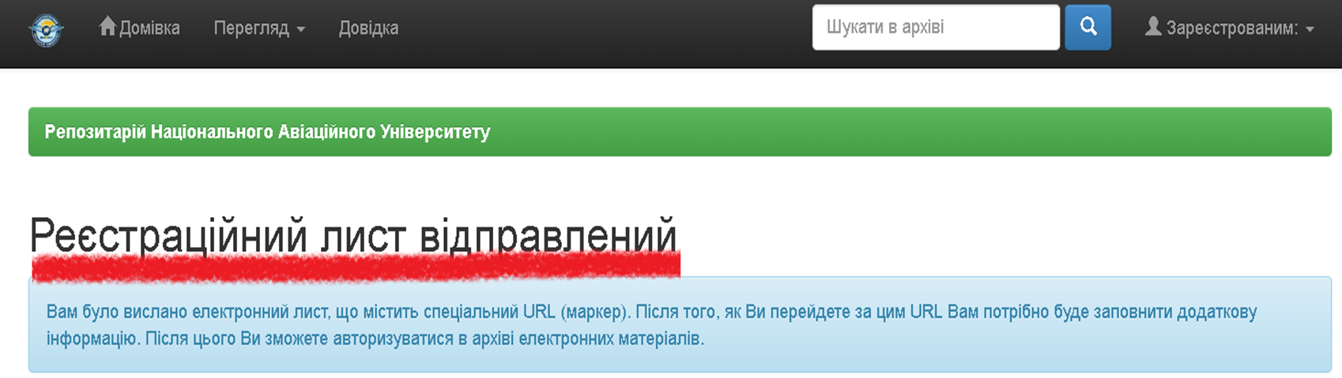
Реєстрація в erNAU

Slide 6
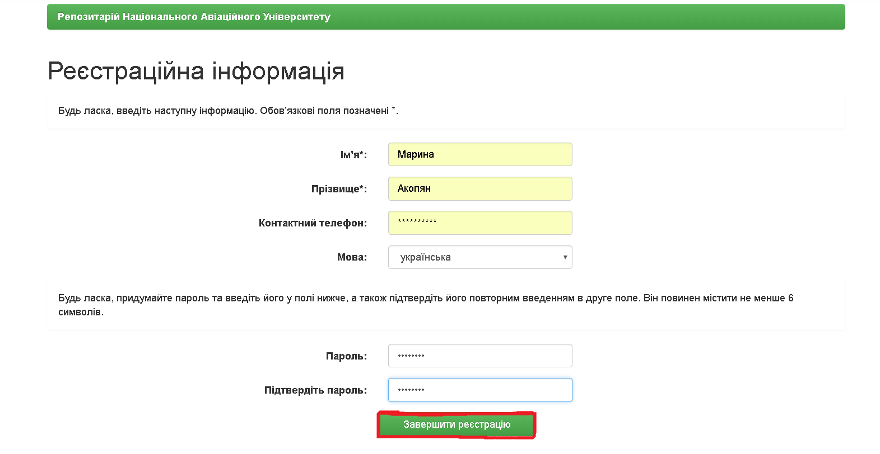
Реєстрація в erNAU

